Slide 1

GDevLink - SRS

Slide 2
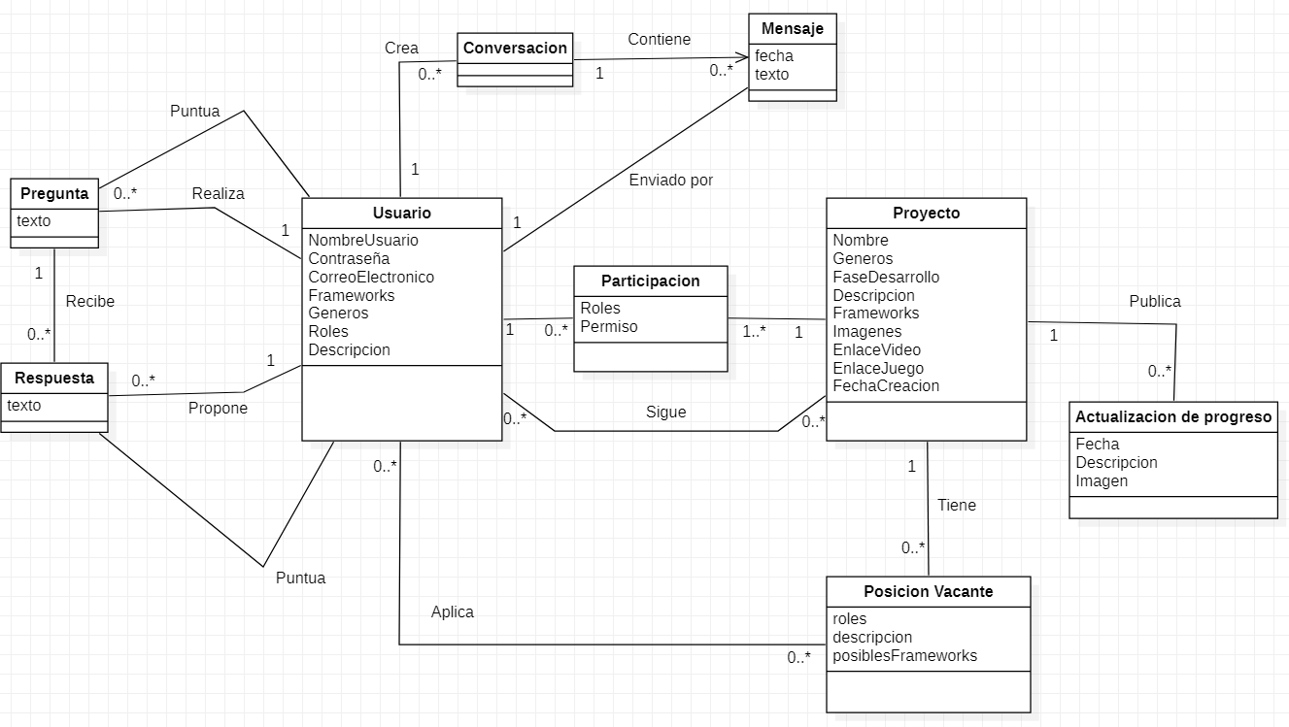
Modelo de Dominio
Notes:
Santiago Caroprese

Slide 3
Perspectiva del Producto
Producto totalmente nuevo.
Beneficios:
Mayor facilidad para encontrar desarrolladores con quienes trabajar.
Intercambio de conocimiento.

Slide 4





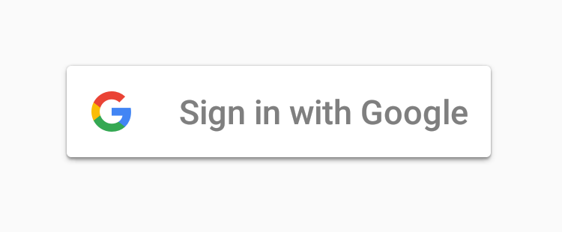
Interfaces con el Sistema
Interfaz con navegador web
Interfaz de usuario
Comunicación a través de HTTP
Autenticación con credenciales de Google

Slide 5
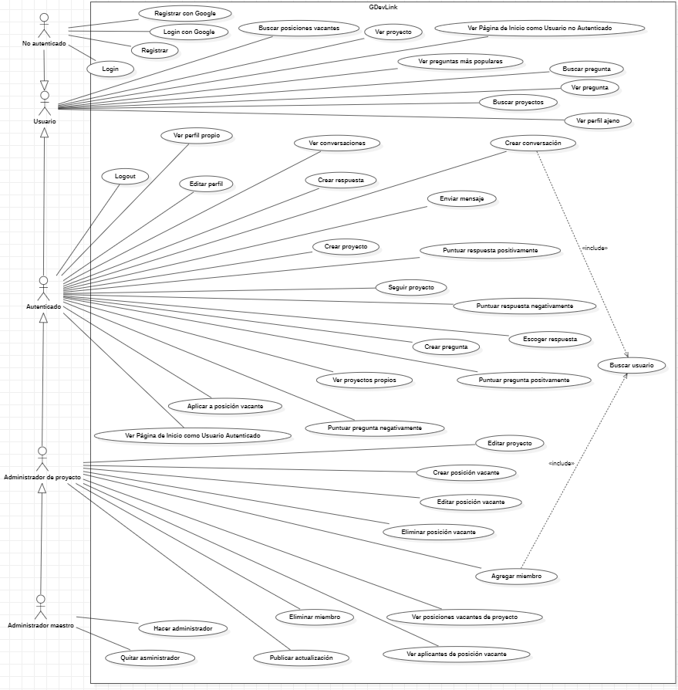

Funciones del Producto
Usuario
No autentificado
Autentificado
Administrador de proyecto
Administrador maestro

Slide 6

Características del usuario
Usurio no registrado
Usuario registrado
Administrador
Administrador maestro

Slide 7


Requisitos no Funcionales
Identificados y clasificados según el modelo FURPS+
Usabilidad: Se le indicará al usuario los campos obligatorios
Desempeño: El sistema debe proveer funciones request/response que establezcan conexión veloz con el servidor.
Confiabilidad: El sistema deberá ofrecer un tiempo de holgura a peticiones de request/response
Soporte: Los archivos del proyecto estarán en un repositorio compartido
+ : Se podrá acceder a la aplicación en dispositivos móviles y de escritorio

Slide 8

Requisitos Funcionales
El sistema debe permitir que el usuario cree una cuenta con un perfil asociado.
El sistema debe permitir que el usuario se autentique al momento de iniciar sesión.
El sistema debe permitir que el usuario autenticado cree un proyecto de desarrollo.
El sistema debe permitir que el usuario vea la información de los proyectos.

Slide 9
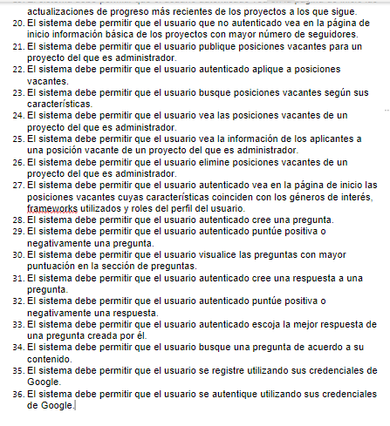

Slide 10
Requisitos de Desempeño
Capacidad
Disponibilidad
Google PageSpeed Insights
Google Developer / Networks
UpTimeRobot

Slide 11
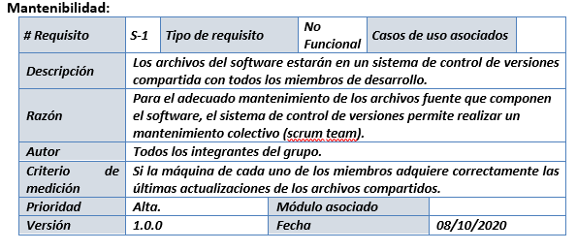
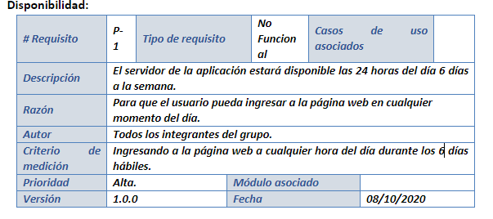
Atributos del Sistema de Software
z

Slide 12


Requisitos de la Base de Datos
Acceso a la base de datos con la herramienta ORM
Alto flujo de datos.
Alto numero de conexiones abiertas.
Predominan consultas de tipo actualizacion.
z

Slide 13
Proceso de Ingeniería de Requisitos
Descubrimiento
Clasificación​
Documentación
Levantamiento
Especifiación
Validación y verificación

Slide 14
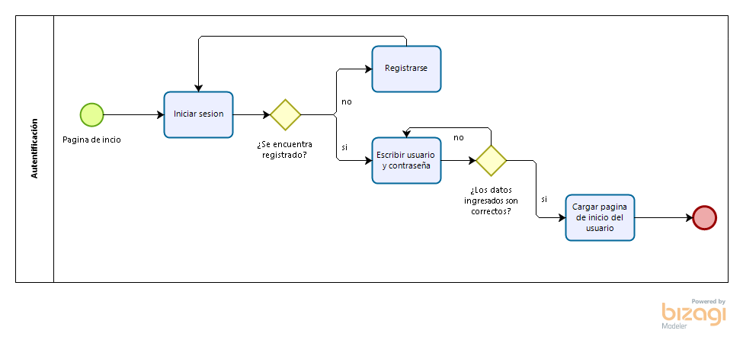
Proceso de Verificación y Validación

Slide 15
